Slide 1



Phân tích và Dự đoán thể loại nhạc
Nguyễn Đăng Khoa, Lê Thị Trúc Ly, Lê Đoàn Kim Ngân, Lâm Tú Nhi
1

Slide 2


Giới thiệu
Các công việc liên quan
Nội dung trình bày
Phương pháp đề xuất
Thực nghiệm và Thảo luận
Kết luận
2

Slide 3
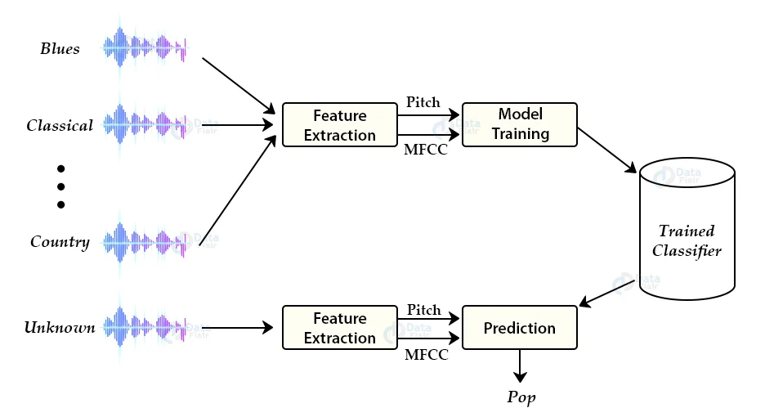

1. Giới thiệu
Phân loại bản nhạc vào đúng thể loại như Pop, Rock, Jazz, Classical, Hip-Hop…
Dựa trên các đặc trưng âm thanh.
Đây là bài toán phân loại
Vấn đề cần giải quyết
Input: Tập dữ liệu gồm 18 cột, 17 biến đặc trưng mô tả bản nhạc
Output: Thể loại của bản nhạc
3

Slide 4
1. Giới thiệu
Dữ liệu
Thông tin của nghệ sĩ và bài hát
Đặc trưng âm nhạc
Tên đặc trưng | Ý nghĩa
Artist Name | Tên nghệ sĩ/ ban nhạc
Track Name | Tên bài hát
Popularity | Mức độ phổ biến
Tên đặc trưng | Ý nghĩa
Danceability | Mức độ phù hợp để nhảy (0–1)
Energy | Tên bài hát
Valence | Mức độ phổ biến
Tempo | Tốc độ bài nhạc tính bằng BPM
4

Slide 5
1. Giới thiệu
Dữ liệu
Đặc trưng âm thanh
Thông tin về cấu trúc âm nhạc
Tên đặc trưng | Ý nghĩa
loudness | Độ lớn âm thanh của toàn bài hát
speechiness | Mức độ “giọng nói”
acousticness | Mức độ “acoustic” của bài hát (0–1)
instrumentalness | Mức độ khả năng bài hát
liveness | Mức độ được trình diễn
Tên đặc trưng | Ý nghĩa
key | Tông của bản nhạc.
mode | Giọng nhạc của bài hát
time_signature | Chỉ số nhịp
Thông tin về thời lượng
Tên đặc trưng | Ý nghĩa
duration_in min/ms | Thời gian bài hát
5

Slide 6
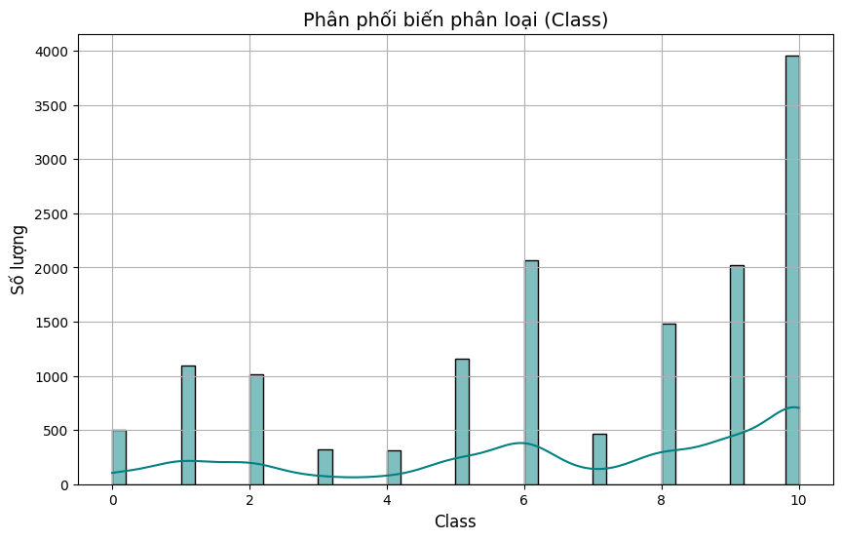
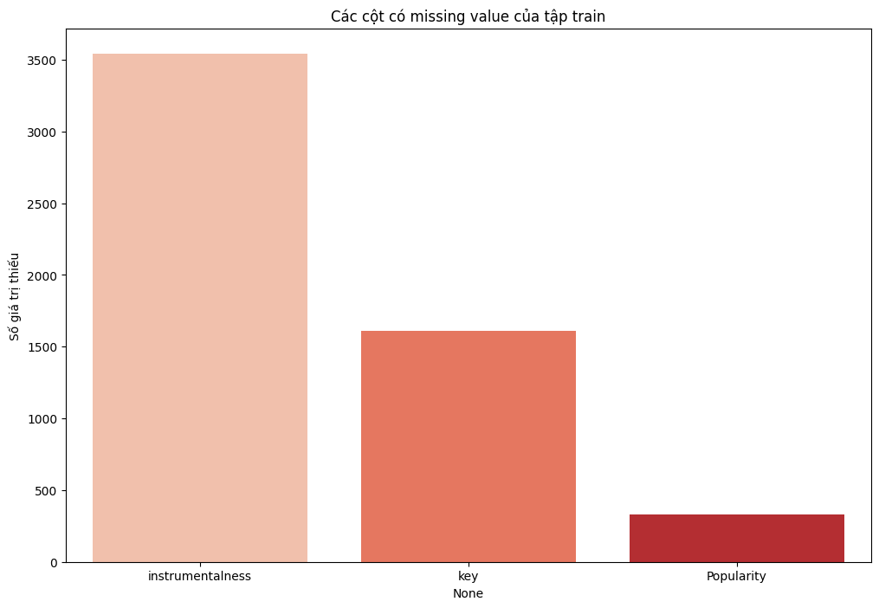
1. Giới thiệu
Dữ liệu thiếu và không đồng nhất
Nguy cơ overfitting với mô hình phức tạp
Nhiều đặc trưng mang tính liên tục và tương quan cao
Dữ liệu có nhiễu và biến động lớn
Thách thức
Các cột có giá trị bị thiếu
instrumentalness | 3541
Key | 1609
Popularity | 333
6

Slide 7
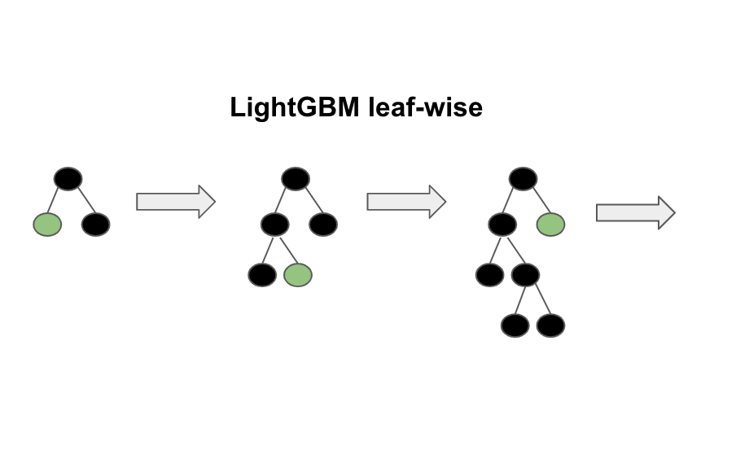
2. Các công việc liên quan
Các mô hình
LightGBM: phiên bản cải tiến của thuật toán Gradient Boosting, giúp tối ưu hóa tốc độ huấn luyện và giảm thiểu bộ nhớ cần thiết
7

Slide 8
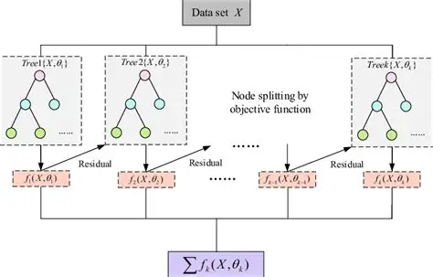
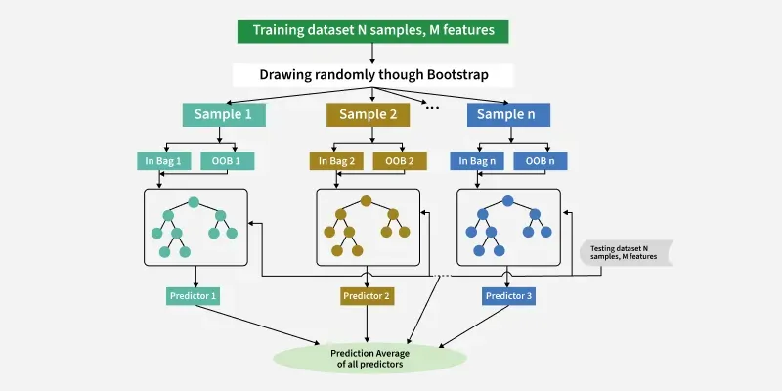
2. Các công việc liên quan
Các mô hình
XGBoost: Tối ưu hóa từ GB, nhanh, có regularization, xử lý missing tốt
CatBoost: Boosting tối ưu cho dữ liệu phân loại, tự xử lý categorical
8

Slide 9
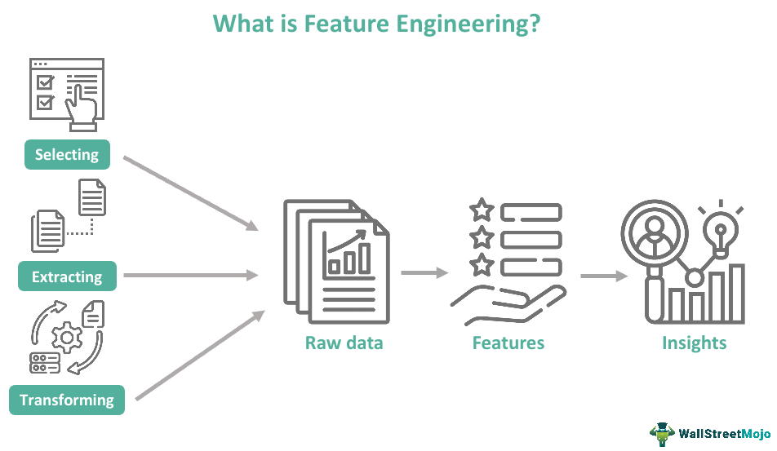
2. Các công việc liên quan
Các kỹ thuật tiền xử lý dữ liệu
Mục tiêu:
Xử lý các giá trị Missing trong data sao cho dữ liệu không còn giá trị thiếu (NaN) trước khi encode / scale.
Numeric features → điền bằng median (trung vị)
Categorical features → điền bằng "None"
Sử dụng SimpleImputer từ sklearn
9

Slide 10
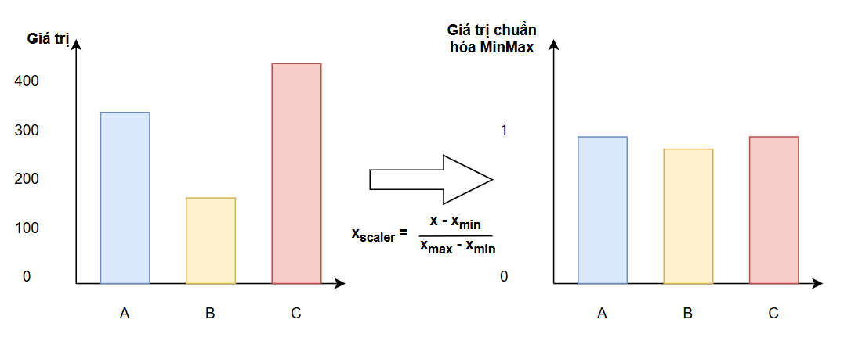
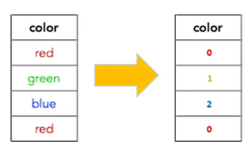
2. Các công việc liên quan
Các kỹ thuật tiền xử lý dữ liệu
Chuẩn hóa dữ liệu: biến đổi các giá trị số trong cùng trường dữ liệu về cùng một thang đo, giúp mô hình ổn định hơn. Hai loại thường được sử dụng là MinMaxScaler và StandardScaler.
Mã hóa dữ liệu: Là kỹ thuật chuyển đổi dữ liệu định tính (categorical) thành dạng số, giúp mô hình học máy có thể hiểu và xử lý được. Hai phương pháp mã hóa phổ biến là Label Encoding và One-Hot Encoding.
10

Slide 11
2. Các công việc liên quan
Feature Engineering Approaches
Tạo interaction features: kết hợp các biến numeric (energy*danceability)
Tạo tempo features: chia nhóm tempo,đánh dấu tempo nhanh
Tạo duration features
Tạo loudness features: đánh dấu bài hát to hay nhỏ (is_loud)
Tạo ratio features: tính tỉ lệ giữa các biến (ví dụ energy / danceability)
11

Slide 12
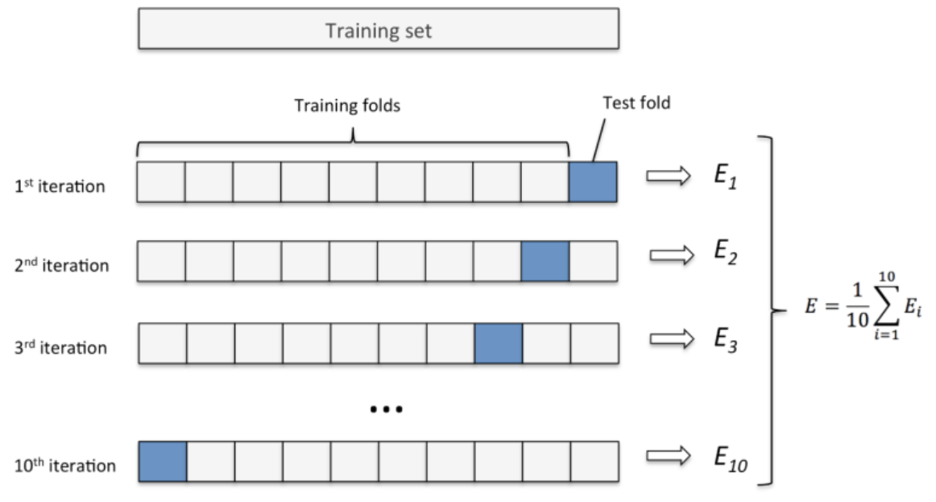
2. Các công việc liên quan
1. K-Fold Cross-validation
Chia dữ liệu thành K fold bằng nhau (ví dụ K=5)
Lặp K lần: mỗi fold lần lượt làm tập test, các fold còn lại làm tập train
Train mô hình trên tập train, đánh giá trên tập test
Tính điểm trung bình (accuracy, F1,…) trên K lần để đánh giá tổng thể
12

Slide 13
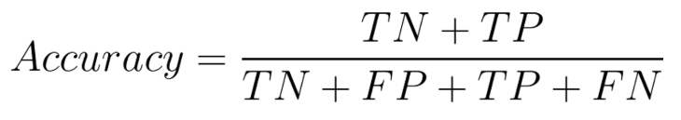
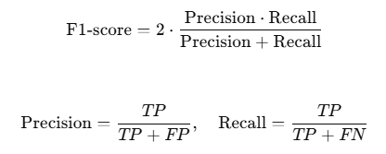

2. Các công việc liên quan
Tiêu chí đánh giá mô hình
Tỉ lệ dự đoán đúng trên tổng số sample
Precision: % dự đoán đúng trên dự đoán class
Recall: % dự đoán đúng trên tổng class thực
Cân bằng Precision & Recall
Trung bình của recall trên từng class
13

Slide 14
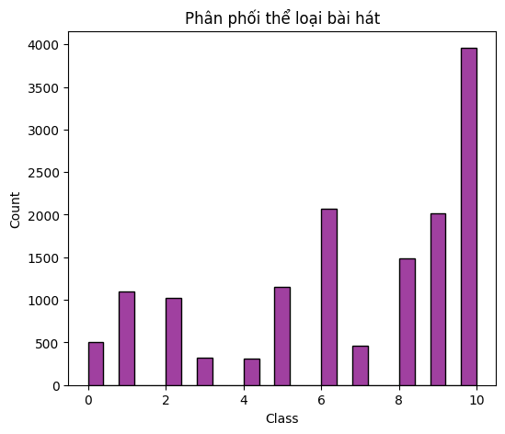
3. Các phương pháp đề xuất
Exploratory data analysis (EDA)
Một số lớp (Class) có số lượng bản nhạc lớn hơn hẳn
Một số lớp ít bài hơn, như Class 0, Class 3, Class 4, chỉ khoảng vài trăm bản.
Dữ liệu bị không cân bằng (imbalanced).
Nhận xét: Dữ liệu bị không cân bằng (imbalanced).
14

Slide 15
3. Các phương pháp đề xuất
Exploratory data analysis (EDA)
Biến số - Numeric : 16 cột
Numeric
Liên tục: Đặc trưng phổ biến / cảm nhận bài hát, giá trị. Đặc trưng âm thanh / kỹ thuật. Tempo & thời lượng
Rời rạc: Id, key, mode, time_signature, Class
Feature
Categorical
Biến phân loại - Categorical : 2 cột
Thông tin bài hát / nghệ sĩ: Artist Name, Track Name
15

Slide 16
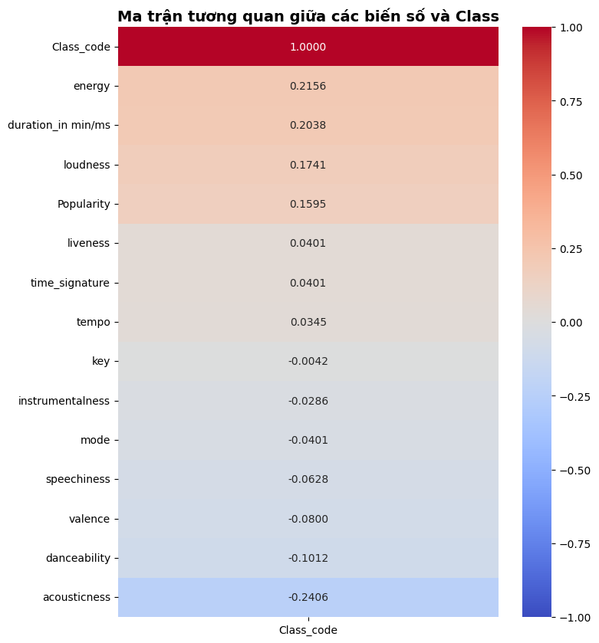
3. Các phương pháp đề xuất
Exploratory data analysis (EDA)
Tương quan giữa các feature và Class đều rất thấp
acousticness thấp nhất → những thể loại thiên về acoustic khác biệt rõ ràng nhất
Nhận xét:
Vì tương quan thấp, mô hình sẽ phải tìm ra quan hệ phức tạp
Dữ liệu có tính phi tuyến cao và các thể loại nhạc có sự chồng chéo mạnh
16

Slide 17
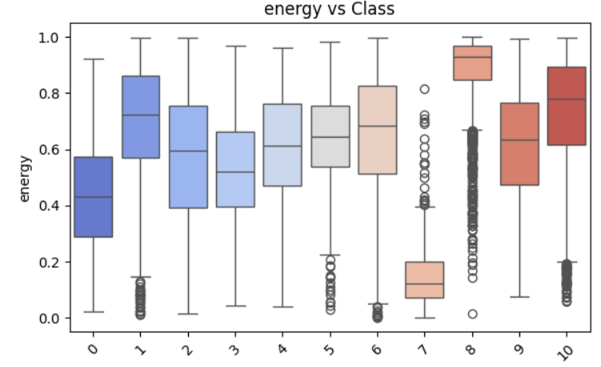
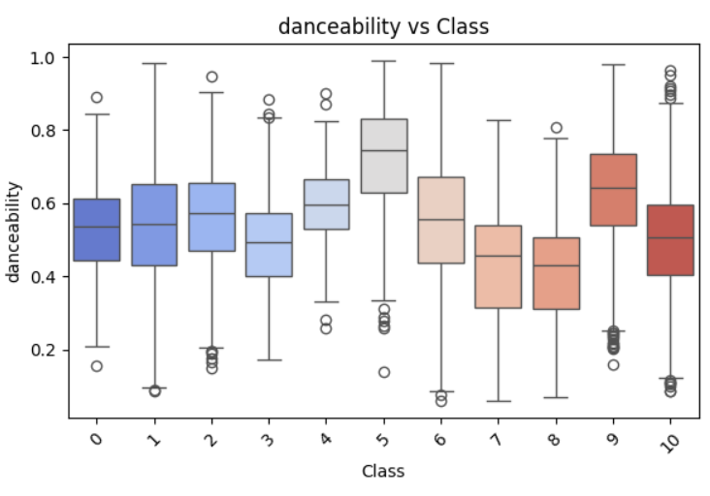
3. Các phương pháp đề xuất
Exploratory data analysis (EDA)
Nhận xét:
Phân bố khá khác nhau giữa các Class.
Một số Class có median cao. một số Class thấp hơn
17

Slide 18
3. Các phương pháp đề xuất
Feature Engineering
Cột mới | Ý nghĩa
energy_dance | Nhận biết các bài nhạc có độ “sôi động” cao. (Năng lương * danceability)
energy_valence | Phân biệt nhạc vui và nhạc trầm (năng lượng + cảm xúc tích cực)
acous_tic_instr | Nhận diện các thể loại như classical, ambient, instrumental (acoustic * instrumental)
tempo_bin | Chia tempo thành các nhóm 20 BPM để giảm nhiễu và phân loại nhạc chậm/nhanh rõ ràng hơn.
is_loud | Phân biệt nhạc hiện đại (âm lượng cao) với classical hoặc acoustic
duration_minutes | Chuyển thời lượng sang phút
energy_dance_ratio | Phân biệt rock/metal (năng lượng cao,dance thấp) với funk/disco (Tl năng lượng so với danceability)
is_fast | Nhịp nhanh (>120 BPM), phù hợp phân biệt EDM, pop dance với các thể loại chậm.
18

Slide 19
3. Các phương pháp đề xuất
Feature Engineering
🔹Interaction features
energy * danceability → energy_dance
energy * valence → energy_valence
acousticness * instrumentalness → acoustic_instr
🔹Interaction features
Chia tempo thành nhóm (tempo_bin = tempo // 20)
Đánh dấu bài hát nhanh (is_fast = tempo > 120)
🔹Interaction features
Tạo biến nhị phân: bài hát to hay nhỏ (is_loud = loudness > -5)
19

Slide 20
3. Các phương pháp đề xuất
Tiền xử lí dữ liệu
Dữ liệu gốc
Xử lý NA
Mã hóa biến phân loại
Chuẩn hóa biến số
20

Slide 21
3. Các phương pháp đề xuất
Tiền xử lí dữ liệu
Xử lí các giá trị bị thiếu- Missing Value Imputation
Cột phân loại(Categorical columns :Điền “None”
Cột số (Numerical columns): Điền bằng median
Mã hóa biến phân loại (Encoding Categorical)
One-hot encoding: các biến có ≤10 category
Label encoding: các biến có >10 category, fit trên train + test để tránh unseen labels
21

Slide 22
3. Các phương pháp đề xuất
Model training
CatBoost
XGBoost
Light GBM
22

Slide 23
3. Các phương pháp đề xuất
Model evaluation:
Đánh giá bằng K-Fold
Chia tập huấn luyện thành 5 phần bằng nhau
Lặp lại huấn luyện và kiểm tra 5 lần với các fold khác nhau
Tính sai số trung bình:
23

Slide 24
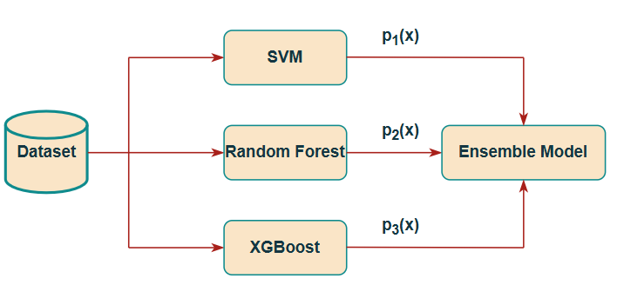
3. Các phương pháp đề xuất
Ensemble learning
Weighted Average Ensemble: kết hợp dự đoán của nhiều mô hình bằng cách gán trọng số khác nhau cho từng mô hình tùy theo độ chính xác của chúng.
24

Slide 25
4. Thực nghiệm và trao đổi
Lần 1. Baseline
XGBoost
n_estimators=300, learning_rate=0.05, max_depth=6, subsample=0.8, colsample_bytree=0.7
LightGBM
n_estimators=1000, learning_rate=0.05, num_leaves=64, subsample=0.8, colsample_bytree=0.7
25

Slide 26
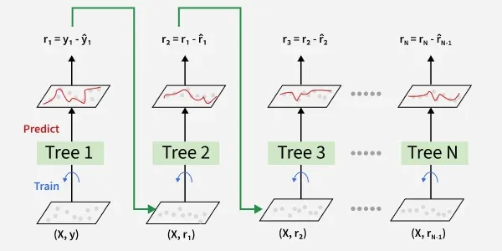
4. Thực nghiệm và trao đổi
Baseline
CatBoost setup:
iterations=1000, learning_rate=0.05, depth=6
Mục tiêu
Đặt baseline performance trước khi tuning
So sánh các mô hình Gradient Boosting phổ biến cho dataset
26

Slide 27
4. Thực nghiệm và trao đổi
Kết quả của baseline
Model | Accuracy | F1 score | Accuracy private | Accuracy public
XGBoost | 0,559322 | 0,600757 | 0,56111 | 0,56825
CatBoost | 0,531259 | 0,596084 | 0,52222 | 0,5369
LightGBM | 0,560503 | 0,58612 | 0,55648 | 0,55634
Nhận xét:
XGBoost, LightGBM dẫn đầu với accuracy và điểm Kaggle cao nhất
CatBoost điểm accuracy và Kaggle thấp hơn rõ rệt
→ Kết luận: XGBoost và LightGBM thích hợp để tinh chỉnh thêm
27

Slide 28
4. Thực nghiệm và trao đổi
Kết quả của dữ liệu sau khi feature engineering
Model | Accuracy | F`1 score | Accuracy private | Accuracy public
XGBoost | 0,557585 | 0,601 | 0,56388 | 0,57301
CatBoost | 0,531606 | 0,58762 | 0,56111 | 0,55992
LightGBM | 0,55821 | 0,5907 | 0,51666 | 0,54126
Nhận xét:
CatBoost cải thiện rõ rệt, cao hơn LightGBM
Mô hình XGBoost vẫn dẫn đầu với điểm Kaggle cao nhất → có độ ổn định tốt
28

Slide 29
4. Thực nghiệm và trao đổi
Kết quả của ensemble learning
Model | accuracy | f1 score | accuracy private | accuracy public
Weighted | 0,916782 | 0,936782 | 0,5324 | 0,54761
Nhận xét:
Việc kết hợp các mô hình (Weight CB+XGB+LGB ) : không đưa ra kết quả tốt nhất
29

Slide 30
5. Kết luận
Mô hình XGBoost cho thấy hiệu suất mạnh mẽ và ổn định nhất, đạt điểm Kaggle cao nhất trên tập validation
→ Là lựa chọn tối ưu cho bài toán dự đoán thể loại nhạc .
Quá trình xử lý dữ liệu và tạo đặc trưng đóng vai trò quan trọng, giúp mã hóa các yếu tố ảnh hưởng đến giá trị bất động sản thành các đặc trưng rõ ràng và có ý nghĩa với mô hình học máy
30

Slide 31




THANK YOU
31

